Slide 1
Путешествие в пятый класс.

Slide 2
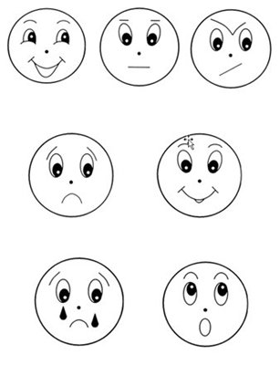

Slide 3
На сегодняшнем уроке я понял, я узнал, я разобрался…";
"Я похвалил бы себя…";
"Особенно мне понравилось…";
"Было интересно…";
"Было трудно…";
"Я понял, что…";
"Меня удивило…"

Slide 4
Оранжевый стикер – если вам понравилось занятие и у вас было хорошее настроение, голубой стикер – если что-то вам не понравилось, либо было на занятии не очень хорошее настроение.

